Slide 1
第8组
数据库原理课设汇报
组长：孙雅轩
组员：
姜钦文
黄立成
韦露露

Slide 2
CONTENTS
目录
01
02
03
04
准备工作
系统设计
系统亮点
系统展示
Notes:
准备工作：运行环境，进度安排，人员分工
系统设计：总体设计
系统亮点：pf，可拓展性
系统演示：

Slide 3
准备工作
PART.01

Slide 4

01 准备工作
需求分析
使用数据库可以高效且条理分明地存储数据，它使人们能够更加迅速和方便管理数据。
项目目标
结合所学知识设计一个DBMS系统，设计数据库表字段结构及记录在文件中的存储管理，实现数据定义语言与操纵语言，以及实现数据库复杂查询
开发平台
Windows，C++，QT

Slide 5
01 进度安排
1月11日
完成所有模块并进行测试
完成系统界面
1月10日
1月7日-1月9日
完成系统设计文档
代码完善QL，Controller模块
（select，insert into，delete，update）
设计系统界面
代码实现SM、RM模块
代码实现部分QL，Controller模块
（create/close/show database，
create/show table）
1月5日-1月6日
完善系统设计
代码实现解析器SQL Parser
代码实现RM和PF模块的部分定义
1月3日-1月4日
完成需求分析文档
进行初步系统设计

Slide 6
01 人员分工
孙雅轩
姜钦文
黄立成
韦露露
统筹项目总体进度
系统设计文档编写
测试用例编写
界面代码实现
数据库设计
代码实现SM，RM，QL模块
代码实现SQL Parser模块
数据库系统测试
代码实现PF模块
代码实现Controller模块
代码实现Printer模块
数据库系统测试
需求文档编写
系统设计文档编写
界面设计
界面部分代码实现
Notes:
Printer：命令行的输出规范

Slide 7
系统设计
PART.02

Slide 8
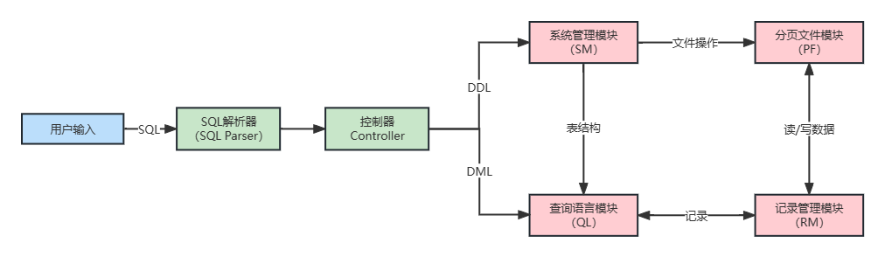
02 总体设计
SQL 解析器（Parser）
控制器 （Controller）
分页文件模块（PF）
记录管理模块（RM）
系统管理模块（SM）
查询语言模块（QL）
将原始 SQL 语句转换为抽象语法树 （AST）
确定SQL语句类型
使更高级别的模块能够根据页面执行高效的文件 I/O
管理无序记录的存储
处理数据定义语言 （DDL）
处理数据操作语言 （DML）
Notes:
用户输入SQL语句，SQL解析器（SQL Parser）对输入的SQL语句解析，将原始的SQL语句转换为抽象语法树（AST），并由控制器进一步解释和执行。Interp主要的作用是确定SQL语句的类型。
用户输入的SQL语句可以分为数据定义语言（DDL）和数据操纵语言（DML）。查询语言模块（QL）处理数据操纵语言（DML），它与记录管理模块（RM）互传记录，记录管理模块（RM）与分页文件模块（PF）互传数据，进行数据的读/写, 系统管理模块（SM）处理数据定义语言（DDL），它会将得到的表结构信息传给查询语言模块（QL），利用分文件模块（PF）写一些文件结构的信息，进行文件上的操作。分页文件模块（PF）的作用主要是使得更高级别的模块能够根据页面执行高效的文件I/O。

Slide 9
02 系统功能
对表结构及记录的操作
01
对表中的字段做增加、删除、修改
对表中的记录进行增加、删除、修改、查询
对表结构及记录的操作
SQL语句实现
02
定义、删除表（Create Table，Drop Table）
对记录数据进行插入（Insert）、删除（Delete）、修改（update），即对元组进行插入删除，修改数据库中元组的某些值，这些值可以是常量、变量或表达式
实现Select条件查询，用户可以进行单表、多表的选择、投影、连接查询（包含自表连接）
SQL
语句实现
用户界面
03
用户界面
用户可以通过GUI界面和数据库进行交互

Slide 10
系统亮点
PART.03

Slide 11
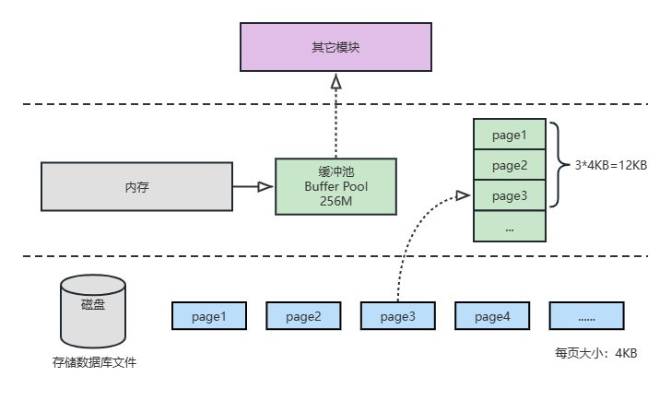
系统亮点一：缓冲池设置
节省读取时间及占用内存
Notes:
我们在分页文件PF模块设置了一个缓冲池，它能够使更高级别的模块执行高效的文件输入输出，节省读取时间，不占用过多内存。
读取磁盘需要消耗的时间很多，而在内存中进行操作，效率则会高很多，我们划分内存中的一部分作为数据缓冲池，在这里我们设定的是256MB，先将磁盘上的页缓存到内存中的Buffer Pool之后再访问，每次只读取一页，读取完毕后再和其它模块进行交互。
不是读取整个文件，而是每次只读取一页，扔在缓冲区，再从其它模块读取
举例：的数据量以多表连接为例，存储三张表需要三页，我们是直接从内存读取（内存和硬盘部分只交互三页的大小12KB）
如果没有缓冲池，直接从磁盘嵌套循环读文件，就需要进行27次读取，交互27*4K
暂时还没有任何优化

Slide 12
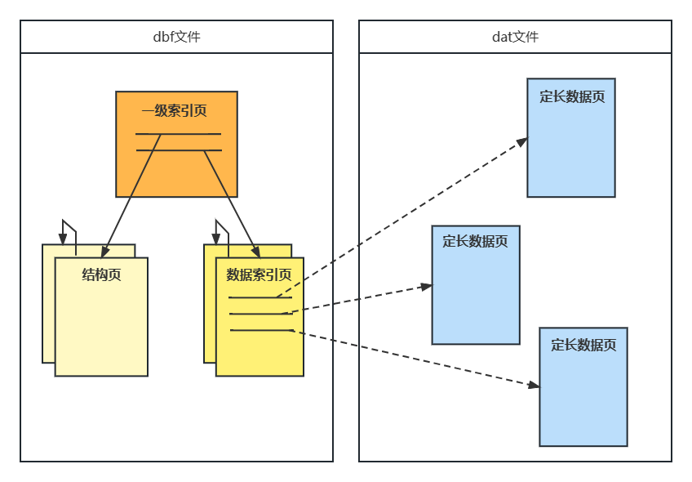
系统亮点二：文件结构
自定义文件结构，支持一定程度上的拓展
Notes:
第二个亮点是
我们将文件划分为页的集合，细分为两种文件：dbf和dat文件
dbf文件有三种页，分别是表一级索引页、结构页、数据索引页。dbf文件内只有一种页面：定长数据页，页的具体结构在文档中有详细说明，这里主要对页之间的关系进行说明
结构页存放表的结构，数据索引页存放数据页的位置。
一级索引页存放结构页、数据索引页在dbf文件的位置，通过记录找到页的位置，页和页之间是链表相联
Dat 存放记录
数据索引页会指向dat文件表的数据所在的页，数据页之间的结构顺序无关

Slide 13
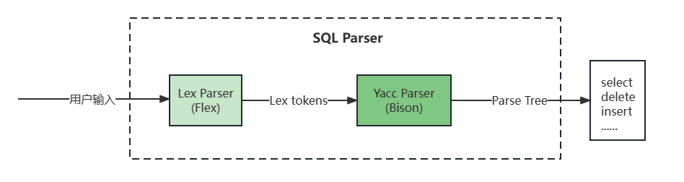
系统亮点三：SQL Parser
SQL Parser功能：将SQL语句解析成抽象语法树
优点：降低语句处理难度，提高解析效率
Notes:
这个模块的功能是，ast能够帮用户输入转化为结构化的数据，进而降低语句处理难度，提高解析效率
我们使用flex将输入分解为token为后面语法分析做准备，bison的作用是找到这些词汇的组成方式

Slide 14
系统展示
PART.04

Slide 15
汇报完毕 敬请指正
组号：8
组长：孙雅轩
组员：
姜钦文
黄立成
韦露露

